Slide 1

PHÒNG GIÁO DỤC VÀ ĐÀO TẠO QUẬN LONG BIÊN
TRƯỜNG TIỂU HỌC PHÚC LỢI
TOÁN 2
BÀI 68: ÔN TẬP CÁC SỐ
TRONG PHẠM VI 1000

Slide 3
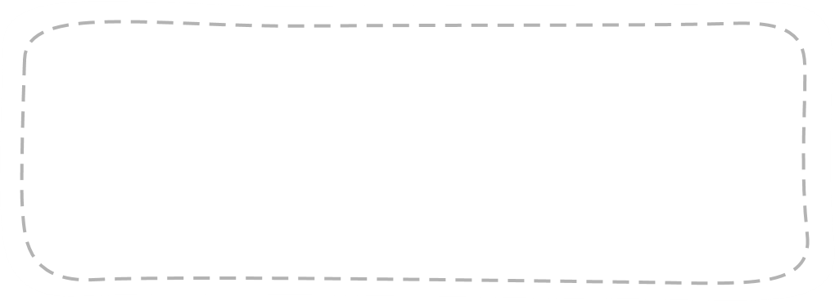
YÊU CẦU CẦN ĐẠT
1. Đọc, viết, so sánh được các số trong phạm vi 1000
2. Thực hiện được việc sắp xếp 4 số theo thứ tự từ bé đến lớn.
3. Tìm được số lớn nhất, số bé nhất trong 4 số đã cho

Slide 4

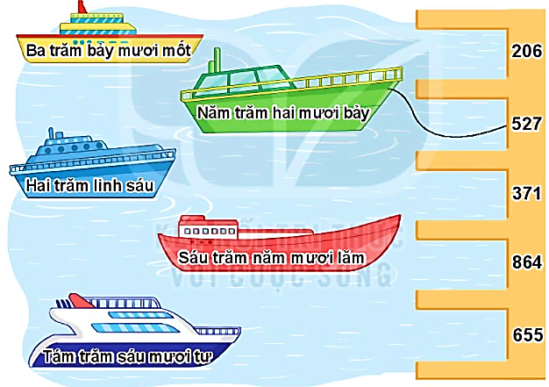
1
Tìm chỗ đậu cho tàu.

Slide 5
2
Số?
a)
251
252
253
254
255
259
?
?
256
?
?
258
257
b)
994
?
997
999
992
993
?
995
996
?
998
?
1000
c)
596
600
592
594
?
598
?
602
604
606
590
?
?

Slide 6

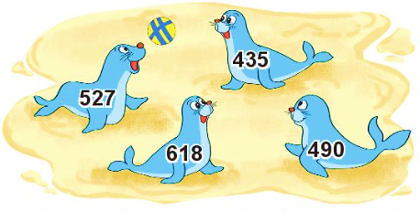
3
>, <, =
<
<
<
>
>
>
>
<
4
a) Viết các số sau theo thứ tự từ bé đến lớn.
b) Trong các số trên, số nào lớn nhất, số nào bé nhất?
➔ 435, 490, 527, 618
Số bé nhất
Số lớn nhất

Slide 7

5
Tìm chữ số thích hợp.
?
2 9 < 210
890 < 90
0
?
9
45 > 458
701 > 70
?
?
9
0

Slide 8
HOẠT ĐỘNG TIẾP NỐI
-Ôn lại kiến thức về các số trong phạm vi 1000
-Chuẩn bị bài sau : Ôn tập các số trong phạm vi 1000

